Slide 1



ДЕНЬ ОТКРЫТЫХ ДВЕРЕЙ
Тема 9. Конфигурация проекта и логика событий

Slide 2
Цель занятия:
Научить студентов «упаковывать» проект профессионально и понимать событийную природу Node.js.

Slide 3
Учебные вопросы:
1. Безопасность и гибкость: dotenv и process.env
2. Логика событий: Модуль events

Slide 4
1. Безопасность и гибкость: dotenv и process.env
Код - это общественное достояние (Git), а настройки - это личная тайна.

Slide 5
В профессиональной разработке нельзя записывать настройки (пароли, ключи API, порты) прямо в исходный код.
Если такой код попадет в публичный репозиторий, проект будет скомпрометирован.

Slide 6
Глобальный объект process.env
В Node.js есть встроенный объект process.env. В нем хранятся переменные окружения - настройки той операционной системы, в которой запущен ваш скрипт.
Например, process.env.USER вернет имя пользователя в системе.
Мы можем использовать этот объект для передачи настроек в наше приложение.

Slide 7
Зачем нужен модуль dotenv?
Настраивать переменные в Windows или Linux вручную перед каждым запуском неудобно.
Модуль dotenv позволяет хранить все настройки в простом текстовом файле, который автоматически «подгружается» в process.env при старте программы.

Slide 8

Практическая реализация
Шаг 1: Установка
Так как эта библиотека нужна для работы самого приложения, устанавливаем её как обычную зависимость:

Slide 9
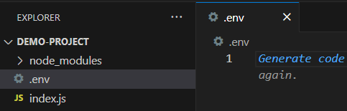
Шаг 2: Создание файла .env
В корне проекта создается файл с названием .env (точка в начале обязательна).
В левой панели (Explorer) нажмите правой кнопкой мыши на пустом месте (или нажмите иконку листочка с плюсиком).
Введите имя файла: .env
Нажмите Enter.

Slide 10
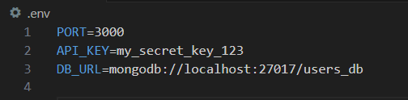
В нем пишутся пары ключ-значение без пробелов:

Slide 11
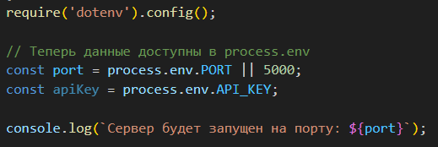
Шаг 3: Использование в коде
Чтобы Node.js «увидел» эти данные, библиотеку нужно подключить в самом начале главного файла (index.js):

Slide 12
Золотое правило безопасности: .gitignore
Файл .env никогда не должен попадать в Git (на GitHub/GitLab).
Создайте файл .gitignore.
Добавьте в него строку: .env.
Чтобы другие разработчики знали, какие настройки нужны проекту, принято создавать файл-шаблон .env.example, где ключи есть, а реальных секретных значений (паролей) - нет.

Slide 13
Итог:
process.env - встроенный объект Node.js для доступа к настройкам окружения.
.env - файл-хранилище секретов и настроек.
dotenv - мост, который переносит данные из файла в объект process.env.
.gitignore - обязательный щит, защищающий ваш .env от публикации.

Slide 14
2. Логика событий: Модуль events
Большинство встроенных модулей Node.js (включая будущий http, fs или stream) построены на базе событийной архитектуры.
Это означает, что объекты периодически испускают события, а другие объекты на них «подписываются».

Slide 15
Концепция: Издатель и Слушатель
Представьте кнопку в веб-интерфейсе. Кнопка сама по себе ничего не делает. Но мы можем сказать: «Когда по тебе кликнут - выполни эту функцию».
В Node.js это работает так же, только вместо кликов могут быть любые события: приход данных, завершение загрузки или ошибка.

Slide 16

Класс EventEmitter
Основной инструмент для работы с событиями - класс EventEmitter.
Шаг 1: Подключение и создание

Slide 17

Шаг 2: Регистрация слушателя (.on)
Мы говорим программе, что делать, когда событие произойдет.

Slide 18
Шаг 3: Генерация события (.emit)
Мы «кричим» о том, что событие случилось.

Slide 19
Ключевые методы, которые нужно знать:
on(eventName, listener) - подписывается на событие. Будет срабатывать каждый раз, когда оно происходит.
once(eventName, listener) - подписывается на событие, но срабатывает только один раз, после чего подписка удаляется.
emit(eventName, [args]) - вызывает событие и передает в него данные.

Slide 20
Почему это важно для понимания HTTP?
Когда мы перейдем к теме сервера, станет понятно, что сервер в Node.js - это тоже EventEmitter.
Нам не нужно писать бесконечный цикл while(true), который проверяет почту или запросы.
Мы просто напишем: server.on('request', (req, res) => { ... }).
Node.js - это реактивная среда. Программа не идет по строгому списку команд сверху вниз, а «живет» и ждет сигналов (событий) от системы, пользователя или сети.

Slide 21
Практика
Создадим сервис, который следит за состоянием сервера.
Если температура процессора или нагрузка превышает норму, сервис должен «прокричать» об этом.

Slide 22
Подготовка окружения (5 минут)
Создаем папку и инициализируем проект, в терминале:
mkdir node-practice && cd node-practice
npm init -y

Slide 23
Устанавливаем зависимости:
npm i dotenv
npm i -D nodemon

Slide 24
Создаем файл .env с содержимым:
PORT=3000
SAFE_TEMP=70

Slide 25
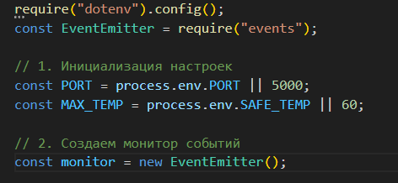
Напишем код в index.js
Этот код наглядно показывает, как события отделяют логику «наблюдения» от логики «реакции».

Slide 26
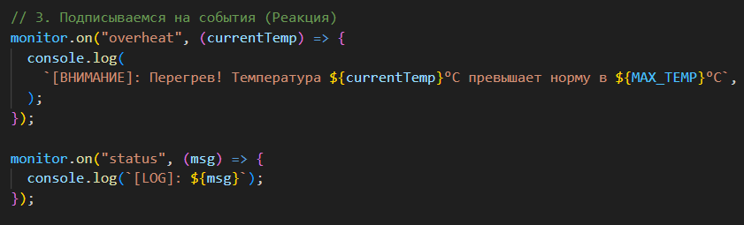

Slide 27
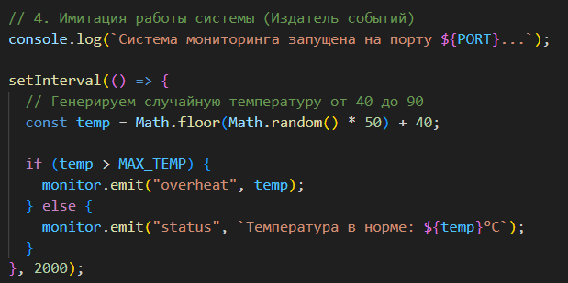

Slide 28
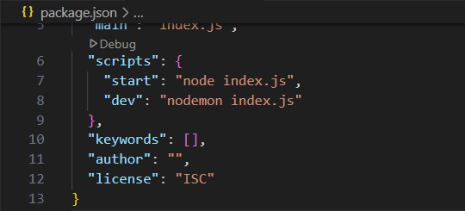
Настройка package.json
Прописваем скрипты, чтобы запуск стал удобным:

Slide 29
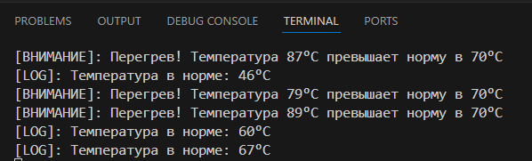
Запуск: Выполните:
npm run dev
Убедитесь, что логи пошли в консоль каждые 2 секунды.

Slide 30
Выводы:
Разделение ответственности: Настройки проекта (порты, ключи, пароли) выносятся в файл .env, а код остается универсальным. Это стандарт безопасности.
Глобальный доступ: Модуль dotenv загружает данные из файла в объект process.env, откуда их может прочитать любой скрипт в приложении.
Автоматизация рутины: Секция scripts в package.json позволяет создавать короткие команды для запуска (npm start, npm run dev), скрывая сложные параметры терминала.
Событийная архитектура: Node.js работает по принципу «Реакция на событие». Модуль events позволяет объектам общаться друг с другом, не зная деталей реализации соседа.
Разделение зависимостей: Инструменты для программиста (например, nodemon) ставятся в devDependencies, а библиотеки для работы приложения - в основные dependencies.

Slide 31
Контрольные вопросы
Почему нельзя добавлять файл .env в Git-репозиторий?
В чем разница между командами npm start и npm run dev?
Зачем нужен флаг -D (или --save-dev) при установке пакетов?
Что делает метод .emit('eventName', data)?
Как заставить nodemon перезагружать проект не только при изменении JS-файлов, но и при правке настроек в .env?

